Slide 1




第十八章 均匀传输线
本章重点
18-1
分布参数电路
18-2
均匀传输线及其方程
18-3
均匀传输线方程的正弦稳态解
18-4
均匀传输线的原参数和副参数
18-5
无损耗传输线
18-6
无损耗线方程的通解
18-7
无损耗线的波过程
首 页

Slide 2
重点：
分布参数电路的概念
2.均匀传输线的方程及其正弦稳态解
3.无损耗传输线的波过程
返 回

Slide 3
18-1 分布参数电路
1. 传输线的定义和分类
定义
用以引导电磁波，最大效率地将电磁能或电磁信号从一点定向地传输到另一点的电磁器件称为传输线。
分类
(a)传递横电磁波（TEM波）的平行双线 、同轴电缆 、平行板等双导体系统传输线。工作频率为米波段（受限于辐射损耗）。
返 回
上 页
下 页

Slide 4

(b)传递横电波（TE波）或横磁波（TM波）的单导体系统，如金属波导和介质波导等。工作频率为厘米波段。
注意
本章讨论的是双导体系统传输线。
2. 传输线的电路分析方法
集总电路的分析方法
当传输线的长度 l<<λ ，称为短线，可以忽略电磁波沿线传播所需的时间，即不计滞后效应，可用集总参数的电路来描述。
返 回
上 页
下 页

Slide 5







+
u(t)
-
λ
l
短线
集总参数电路中
电场
C
磁场
L
+
热
R
导线——只流通电流。
-
返 回
上 页
下 页

Slide 6


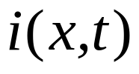


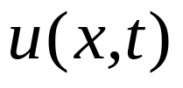
分布电路的分析方法
当传输线的长度 l ≈λ，称为长线，电磁波的滞后效应不可忽视，沿线传播的电磁波不仅是时间的函数，而且是空间坐标的函数，必须用分布参数电路来描述。
+
u(t)
-
λ
-
+
l
长线
返 回
上 页
下 页

Slide 7
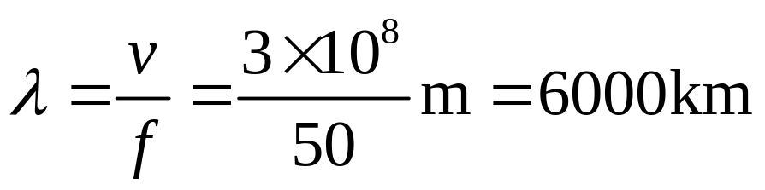
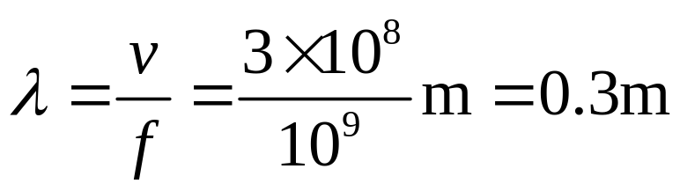
例
f =50 Hz
f =1000 MHz
注意
当传输线的长度 l ≈λ，严格地讲，这是一个电磁场的计算问题。在一定的条件下可作为电路问题来考虑。求解这类问题需要解偏微分方程。
返 回
上 页
下 页

Slide 8
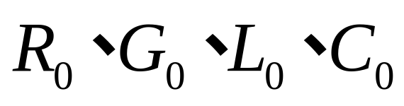
18-2 均匀传输线及其方程
1. 均匀传输线
均匀传输线沿线的电介质性质、导体截面、导体间的几何距离处处相同。
均匀传输线的特点
电容、电感、电阻、电导连续且均匀地分布在整个传输线上；可以用单位长度的电容C₀、电感L₀ 、电阻R₀ 、电导G₀来描述传输线的电气性质。
传输线原参数
返 回
上 页
下 页

Slide 9

整个传输线可以看成是由许许多多微小的线元Δx 级联而成。
+
i
始
端
终
端
u(t)
Δx
-
i
每一个线元可以看成是集总参数的电路，因而可以将基尔霍夫定律应用到这个电路的回路和结点。
返 回
上 页
下 页

Slide 10

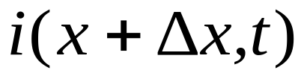
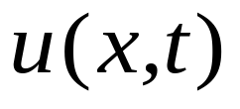
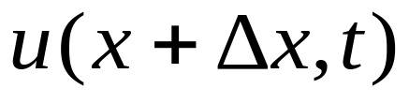
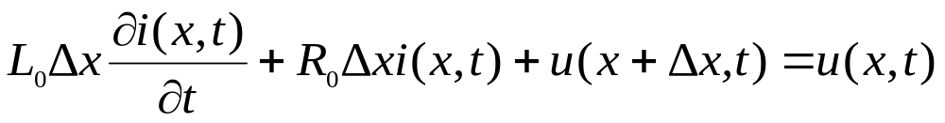

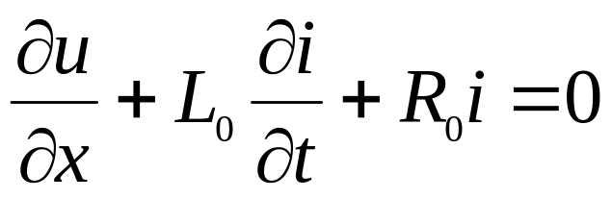
2. 均匀传输线的方程
传输线电路模型
+
+
-
-
KVL方程
返 回
上 页
下 页

Slide 11
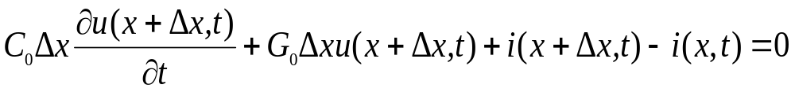
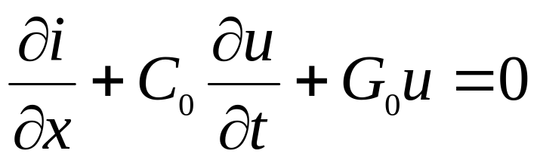
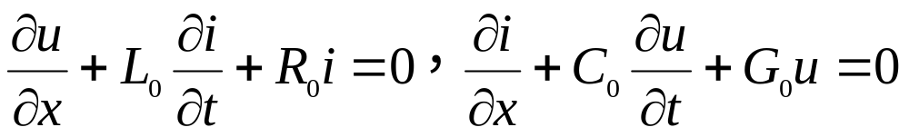
+
+
-
-
KCL方程
均匀传输线方程
返 回
上 页
下 页

Slide 12
注意
均匀传输线方程也称为电报方程，反映沿线电压电流的变化。
均匀传输线沿线有感应电动势存在，导致两导体间的电压随距离 x 而变化；沿线有位移电流存在，导致导线中的传导电流随距离 x 而变化 。
均匀传输线方程适用于任意截面的由理想导体组成的二线传输线。
返 回
上 页
下 页

Slide 13
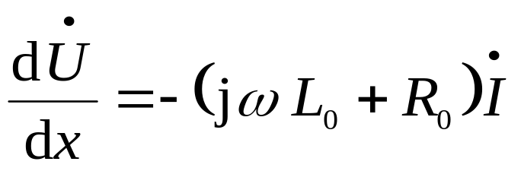
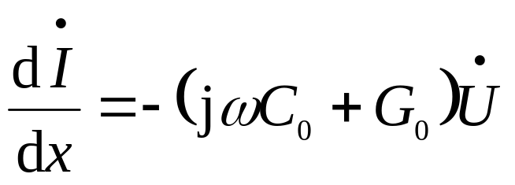
18-3 均匀传输线方程的正弦稳态解
均匀传输线工作在正弦稳态时，沿线的电压、电流是同一频率的正弦时间函数，因此，可以用相量法分析沿线的电压和电流。
1. 均匀传输线方程的正弦稳态解
方程的相量形式
返 回
上 页
下 页

Slide 14
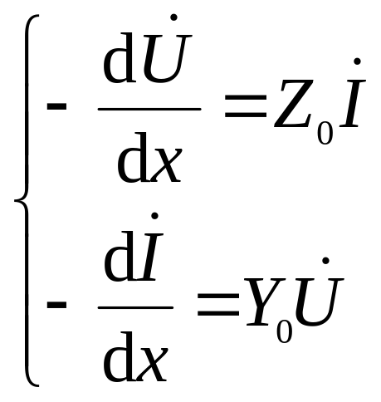

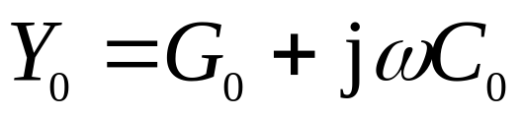
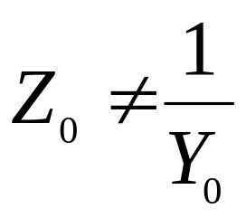
单位长度复阻抗
单位长度复导纳
注意
返 回
上 页
下 页

Slide 15
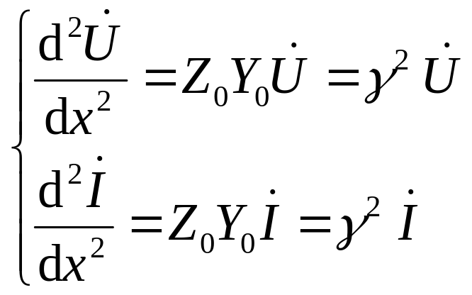
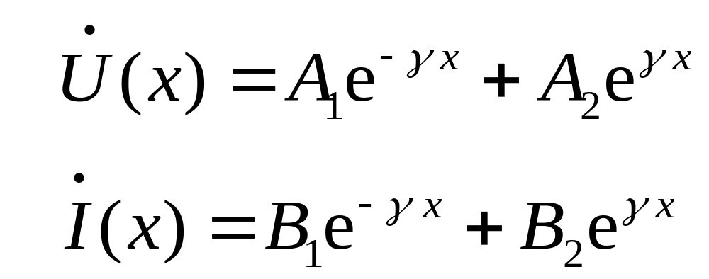
两边求导
传播常数
通解
返 回
上 页
下 页

Slide 16
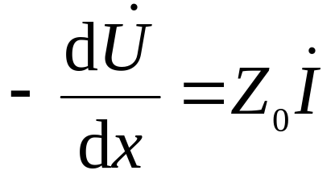
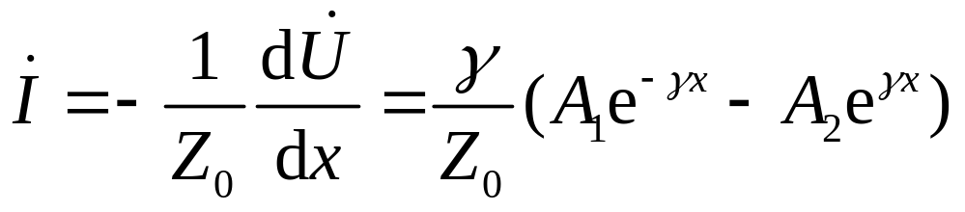
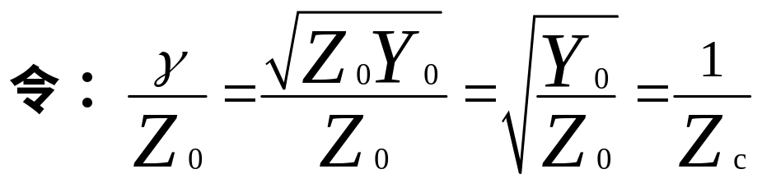
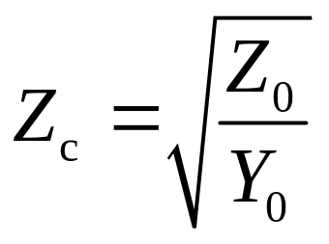
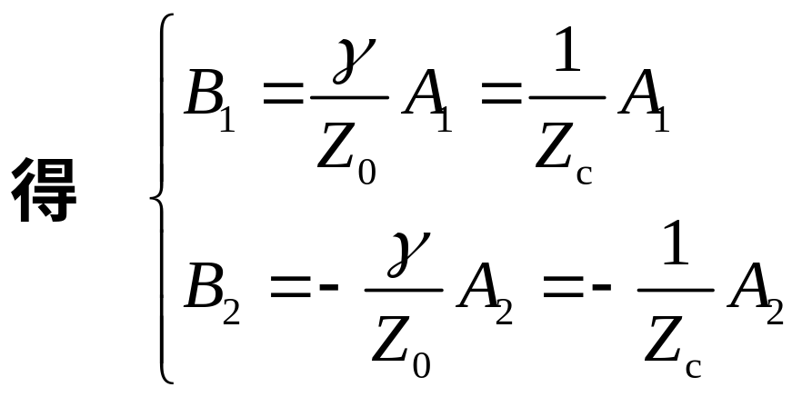
2. 积分常数之间的关系
特性阻抗
注意
A₁、A₂、B₁、B₂ 由边界条件确定。
返 回
上 页
下 页

Slide 17

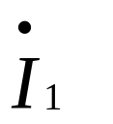
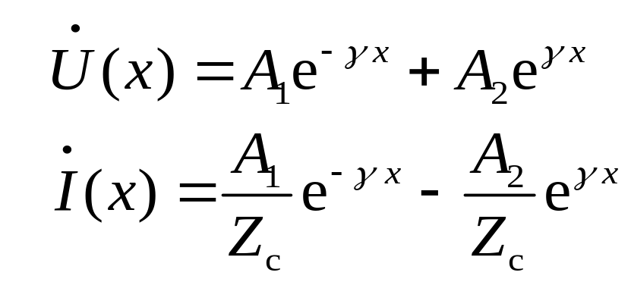

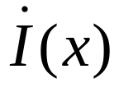


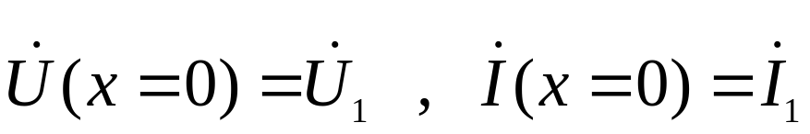
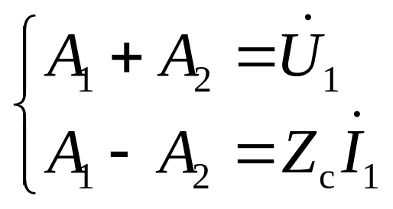
3. 给定边界条件下传输线方程的解
选取传输线始端为坐标原点，x 坐标自传输线的始端指向终端。
已知始端(x=0)的电压 和电流 的解
+
+
-
-
O
x
返 回
上 页
下 页

Slide 18
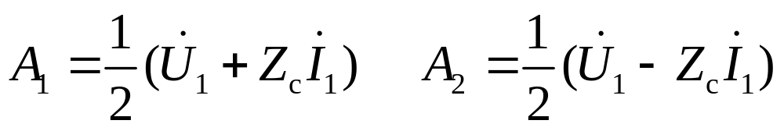
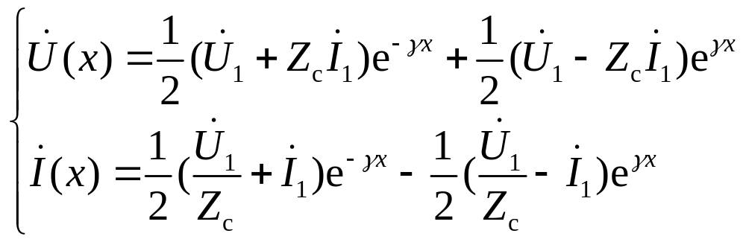
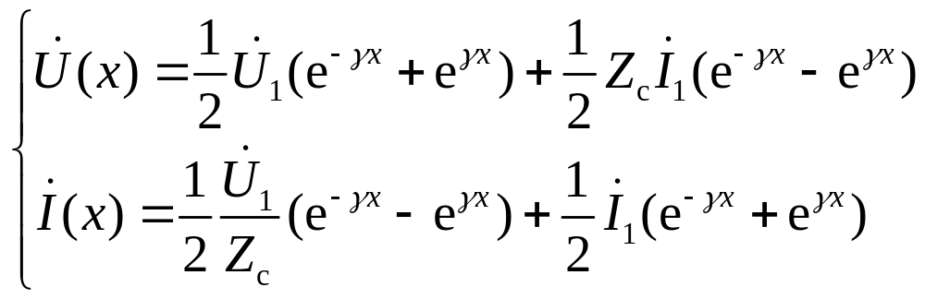
解得
x处的电压电流为
可写为
返 回
上 页
下 页

Slide 19
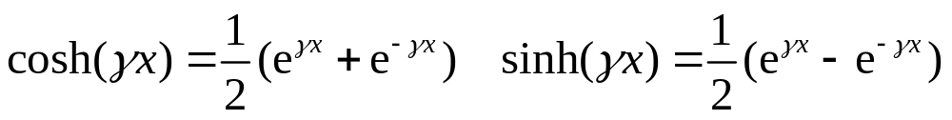
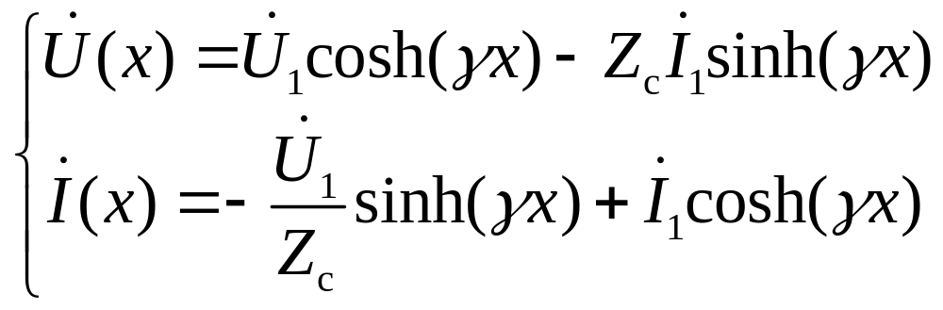

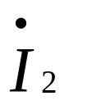

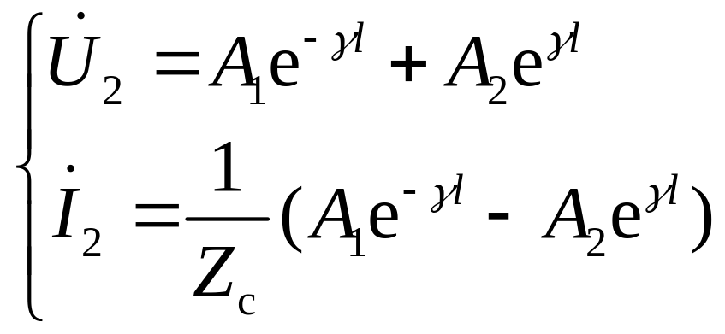

双曲函数：
已知终端(x=l)的电压 和电流 的解
+
+
-
-
x
l
返 回
上 页
下 页

Slide 20
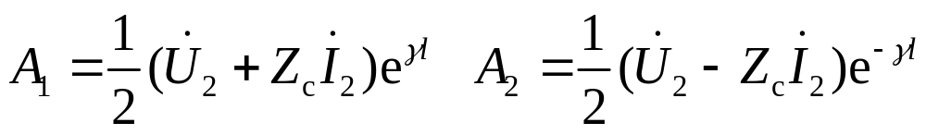
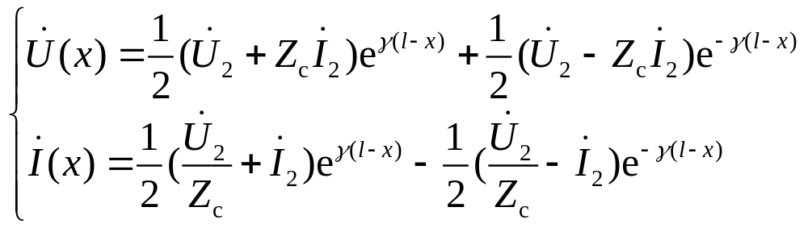

解得
x处的电压电流为
+
+
以终端为零点
-
-
l
O
返 回
上 页
下 页

Slide 21
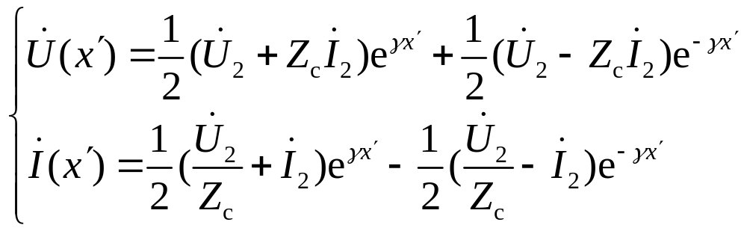
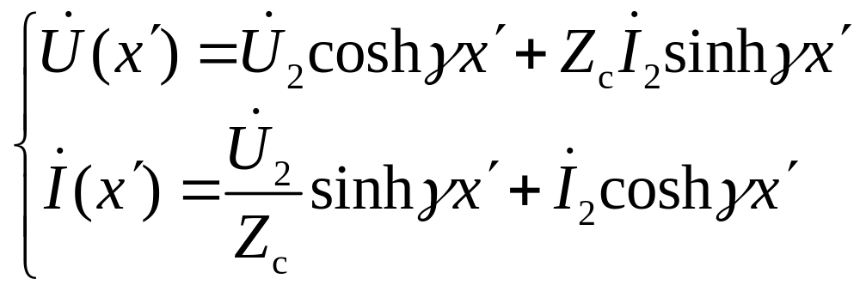
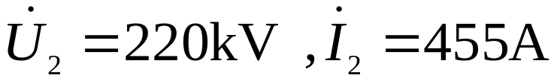
例3-1
已知一均匀传输线 Z₀=0.427∠79°Ω/km ,
Y₀=2.7×10⁻⁶∠90°s/km.
求 f=50Hz，距终端900km处的电压和电流。
返 回
上 页
下 页

Slide 22
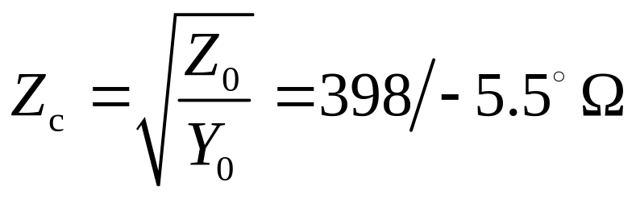
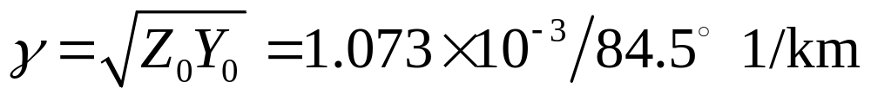
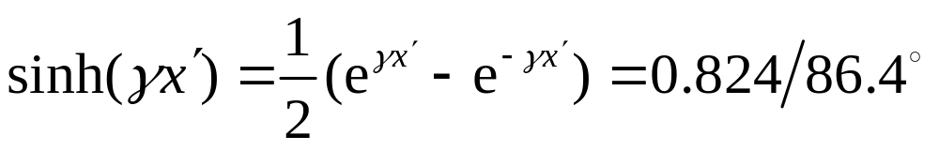
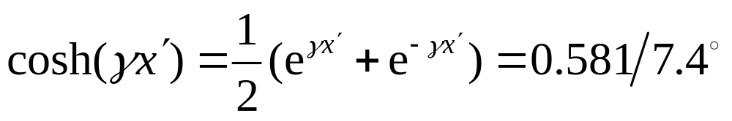
解
返 回
上 页
下 页

Slide 23
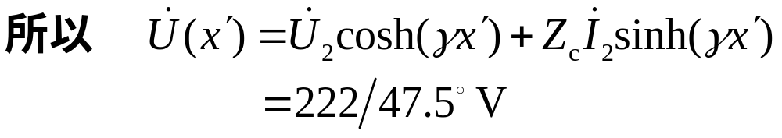
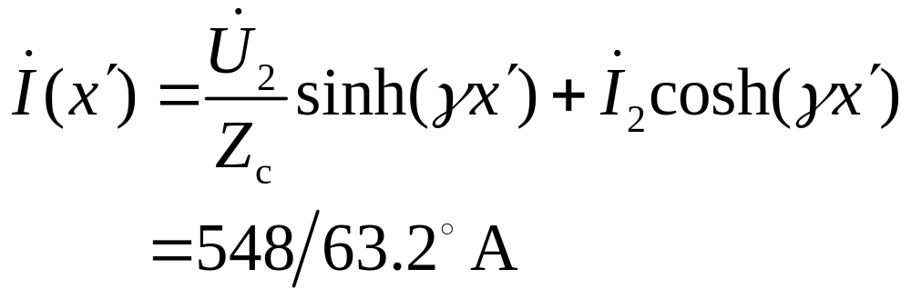
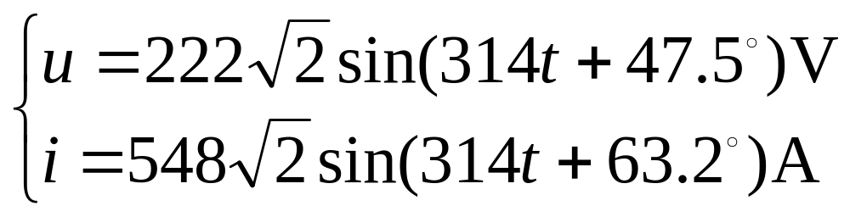
返 回
上 页
下 页

Slide 24
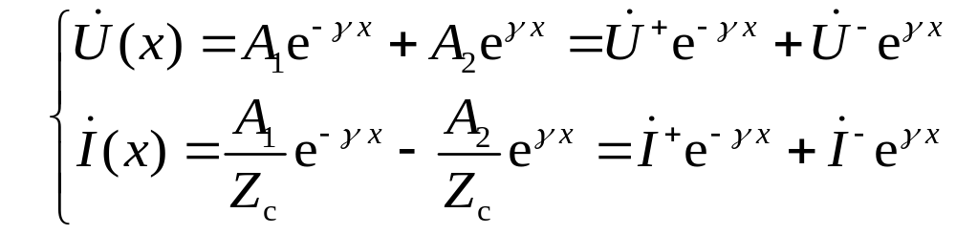


4. 均匀传输线上的行波
返 回
上 页
下 页

Slide 25


瞬时式
返 回
上 页
下 页

Slide 26


考察u⁺和i⁺
特点
传输线上电压和电流既是时间t的函数，又是空间位置x的函数，任一点的电压和电流随时间作正弦变化。
t
返 回
上 页
下 页

Slide 27
某一瞬间 t，电压和电流沿线分布为衰减的正弦函数。
x
O
α
经过单位距离幅度衰减的量值，称为衰减常数。
随距离x的增加，电压和电流的相位不断滞后。
β
经过单位距离相位滞后的量值，称为相位常数。
返 回
上 页
下 页

Slide 28
电压和电流沿线呈波动状态，称为电压波和电流波。
t=t₁
t=t₂
t=t₃
x
O
u⁺、i⁺为随时间增加向x增加方向（即从线的始端向终端的方向）运动的衰减波。将这种波称为电压或电流入射波、直波或正向行波 。
返 回
上 页
下 页

Slide 29




考察最大点的相位：
相位速度
得同相位移动的速度
波传播方向上，相位差为2π的相邻两点间的距离称为波长λ。
返 回
上 页
下 页

Slide 30





沿线传播的功率
同理考察u⁻和i⁻
返 回
上 页
下 页

Slide 31
v
O
x
u-、i-为随时间增加向x减小方向（即从线的终端向始端的方向）运动的衰减波。将这种波称为电压或电流反射波或反向行波 。
返 回
上 页
下 页

Slide 32






5. 反射系数
定义反射系数为沿线任意点处反射波电压相量与入射波电压相量之比。
反射波电压
入射波电压
任一点的反射系数
终端反射系数
返 回
上 页
下 页

Slide 33



Z_{c}
Z₂
注意
x
O
反射系数是一个复数，反映了反射波与入射波在幅值和相位上的差异。
反射系数的大小与传输线特性阻抗和终端负载阻抗 有关。
全反射
当：
匹配
在通信线路和设备连接时，均要求匹配，避免反射 。
返 回
上 页
下 页

Slide 34



例3-2
已知一均匀传输线长300km，频率f=50Hz，传播常数γ=1.06×10⁻³ 84.7°1/km , Z_{c}=400 -5.3°Ω，始端电压
求:(1)行波的相速； (2)始端50km处电压、电流入射波和反射波的瞬时值表达式。
解
返 回
上 页
下 页

Slide 35


因为
返 回
上 页
下 页

Slide 36

18-4 均匀传输线的原参数和副参数
均匀传输线的传播特性由传输线的参数决定。传输线的参数分原参数和副参数。
1.均匀传输线的原参数
传输线的原参数是指单位长度的电阻、电导、电容和电感。它们由传输线的几何尺寸、相互位置及周围媒质的物理特性决定，组成传输线等效分布参数电路的基本量，可以用电磁场的方法求得。
返 回
上 页
下 页

Slide 37



2.均匀传输线的副参数
传输线的副参数有传播常数和特性阻抗。它们由原参数决定。
传播常数
返 回
上 页
下 页

Slide 38




结论
α 和β 是传输线分布参数和频率的复杂函数。因此，当非正弦信号在这样的传输线上传播时，必然引起信号振幅的畸变和相位的畸变(或失真)。
当传输线损耗很小
非正弦信号在低损耗传输线上传播时，畸变程度很小。
返 回
上 页
下 页

Slide 39



特性阻抗
π/4≤ϕ₀≤π/4
对于低损耗传输线
结论
特性阻抗为复数，说明电压与电流不同相；
低损耗线的特性阻抗是实数，在微波范围内使用的传输线属于低损耗传输线。
返 回
上 页
下 页

Slide 40



计算工作于1.5MHz传输线的Z_{c} 、γ、α 和β，以及传播速度。已知原参数为 R₀=2.6Ω/m，L₀=0.82μH/m，G₀=0，C₀=22pF/m。
例4-1
解
传输线单位长度的串联阻抗为
传输线单位长度的并联导纳为
特性阻抗
返 回
上 页
下 页

Slide 41




传播常数
衰减常数
相位常数
波速
返 回
上 页
下 页

Slide 42


3. 无畸变传输线
当传输线的衰减常数α不是频率的函数，相位常数β与ω成正比时，传输的信号不会发生畸变。
两种方法：
采用无损耗或低损耗传输线。
返 回
上 页
下 页

Slide 43




此时
注意
无损耗线一定是无畸变线，
无畸变线不一定是无损耗线。
采用满足无畸变条件的传输线。
令
无畸变条件
返 回
上 页
下 页

Slide 44




此时
Z_{c}=50Ω的无畸变线，α =1.15×10⁻³Np/m，C₀=100pF/m，求：(1)R₀、G₀、L₀；(2)波速；(3)电压传输至1km处及5km处电压振幅降低的百分率。
例4-2
解
(1)无畸变线满足
返 回
上 页
下 页

Slide 45


代入电容值，联立求解得
(2)波在无畸变传输线传送的速度
返 回
上 页
下 页

Slide 46



(3)沿传输线间隔 l 距离的两电压振幅的比值为
相距1km处
相距5km处
返 回
上 页
下 页

Slide 47




18-5 无损耗传输线
构成传输线的导体是理想导体R₀=0，线间的介质是理想介质G₀=0 ，这种传输线称为无损耗传输线。低损耗线可以近似看作无损耗线。
1. 无损耗传输线的方程及其解
返 回
上 页
下 页

Slide 48





在正弦稳态时
单位长度的电感
单位长度的电容
返 回
上 页
下 页

Slide 49

方程的解
瞬时式
2. 无损耗传输线的传输参数
无损耗均匀传输线的特性阻抗、传播常数、波的相速度和波长由传输线分布参数L₀、C₀和频率决定。
返 回
上 页
下 页

Slide 50





传播常数
与频率成线性关系
特性阻抗
实数
相速度
常数
波长
返 回
上 页
下 页

Slide 51




例5-1
100m长的无损耗同轴传输线，总电感与总电容分别为27.72μH和180pF。求(1) f=100kHz时的 v 与β ；(2)传输线的特性阻抗；(3) 求传输线上的延迟。
解
(1) 传输线单位长度的电感与电容为
返 回
上 页
下 页

Slide 52


(2) 特性阻抗
(3) 传输线的延迟为
返 回
上 页
下 页

Slide 53






3. 给定边界条件下方程的解
已知始端电压 和电流 的解
返 回
上 页
下 页

Slide 54




已知终端电压 和电流 的解
4.无损耗均匀传输线的入端阻抗
传输线上任意点的入端阻抗等于该点的总电压与总电流之比：
返 回
上 页
下 页

Slide 55



a
a,b端的入端阻抗
Z_{i}
Z_{L}
b
x'
l
O
返 回
上 页
下 页

Slide 56



结论
入端阻抗和传输线的特性阻抗、工作频率、传输线的长度 l 及终端负载有关。
入端阻抗每隔半个波长重复出现一次，即
返 回
上 页
下 页

Slide 57




讨论 不同负载Z_{L}下 入端阻抗的变化规律
终端负载等于特性阻抗时的入端阻抗
特点
沿线各点入端阻抗等于特性阻抗，与线长无关，这种情况称为传输线匹配。
终端短路时的入端阻抗
返 回
上 页
下 页

Slide 58




特点
入端阻抗具有纯电抗性质
感性
容性
λ/4
λ
3λ/4
2λ/4
Z(x)
l
O
返 回
上 页
下 页

Slide 59





实际应用中可用 的无损短路线等效替代一个电感。
用等于四分之一波长的短路线作为理想的并联谐振电路。
终端开路时的入端阻抗
返 回
上 页
下 页

Slide 60



特点
入端阻抗具有纯电抗性质。
容性
感性
λ
3λ/4
2λ/4
λ/4
Z(x)
l
O
返 回
上 页
下 页

Slide 61



实际应用中可用 的无损开路线等效替代一个电容。
用等于四分之一波长的开路线作为理想的串联谐振电路。
O
终端接纯电抗性负载时的入端阻抗
入端阻抗的分布与终端短路或开路传输线的电抗分布图类似。因为总可以在终端短路或开路传输线的适当位置找到等于X的电抗值。
返 回
上 页
下 页

Slide 62




终端接电感等效为原传输线延长l (<λ/4)的短路情况。
jX_{L}
等效
jX_{L}
l
终端接电容等效为原传输线延长l (<λ/4)的开路情况。
-jX_{C}
等效
-jX_{C}
l
返 回
上 页
下 页

Slide 63









例5-2
l=1.5m的无损耗传输线（设l <λ/4），当其终端短路和开路时分别测得入端阻抗
，试求该传输线的Z_{c}和传播常数。
解
返 回
上 页
下 页

Slide 64




通过测量一段无损耗传输线在终端短路和开路情况下的入端阻抗，可以计算出该传输线的特性阻抗和传播常数。
结论
λ/4 线段的入端阻抗
当l＝λ/4或l＝(2n－1)λ/4时
返 回
上 页
下 页

Slide 65


特点
负载阻抗经过λ/4无损耗传输线变换到输入端后等于它的倒数与特性阻抗平方的乘积。利用λ/4线的这一阻抗特性可作成λ/4阻抗变换器，以达到传输线阻抗匹配 。
当Z_{L}=R, 接入λ/4无损线
Z_{c}
R
Z_{c}
Z_{in}
Z_{c1}
R
λ/4
返 回
上 页
下 页

Slide 66




例5-3
使用λ/4阻抗变换器使图示负载和传输线匹配，决定λ/4线的特性阻抗。
解
匹配时
λ/4
A
64Ω
Z_{c1}
Z_{c}=50Ω
B
Z_{c2}
25Ω
λ/4
返 回
上 页
下 页

Slide 67


λ/2 线段的入端阻抗
当l＝λ/2或l＝nλ/2时
特点
负载阻抗经过λ/2无损耗传输线变换到输入端后仍等于其本来的阻抗，说明传输线上的阻抗分布具有λ/2的周期性。
返 回
上 页
下 页

Slide 68



5.无损耗均匀传输线的工作状态
传输线终端所接负载不同，反射系数就不同，线上波的分布即传输线的工作状态不同。按照不同负载，可将传输线的工作状态分为行波、驻波和行驻波三种类型。
(1)行波状态
传输线上只有入射波
(a) 传输线处于匹配状态
(b) 传输线无限长
特点
沿线电压、电流振幅不变。
返 回
上 页
下 页

Slide 69






沿线电压、电流同相位。
电源发出的能量全部被负载吸收，传输效率最高。
沿线的入端阻抗为
(2)驻波状态
传输线上出现全反射
(a) 终端短路
(b) 终端开路
(c) 终端接纯电抗
返 回
上 页
下 页

Slide 70






若 则
驻波
特点
沿线电压、电流无波动性，振幅是位置 x 的函数，最大值和零值出现的位置固定不变，称为驻波。
返 回
上 页
下 页

Slide 71






u
电压沿线作余弦分布
ωt₁=π/2
ωt₂=π/4
x'
O
ωt₃=3π/2
当 ，
出现电压振幅绝对值最大点称为波腹 。
当 ，
出现电压振幅绝对值最小点称为波节 。
返 回
上 页
下 页

Slide 72


电压和电流在空间上相差π/2 ,电压波腹点为电流波节点。有效值沿线分布：
U
I
O
x'
3λ/4
λ/2
λ/4
电压和电流在时间上相差90°，沿线无能量传播，电能与磁能在λ/4空间相互转换。
返 回
上 页
下 页

Slide 73








(3)行驻波状态
传输线上既有行波又有驻波
部分电磁波反射
= 行波 + 驻波
x'
O
返 回
上 页
下 页

Slide 74




18-6 无损耗线方程的通解
当传输线发生换路时将引起过渡过程(波过程)。
1. 无损耗均匀传输线方程的瞬态解
i(x,t)
u(x,t)
O
x
波动方程
返 回
上 页
下 页

Slide 75



得通解
注意
f ₁，f₂ 是具有二阶连续偏导数的待定函数，要根据具体的边界条件和初始条件确定。
返 回
上 页
下 页

Slide 76





2.通解的物理意义
当
有
表明
在t时刻，x位置的电压u⁺在t+Δt时刻和x+vΔt位置重复出现，且延迟的时间与离开前一位置的距离成比例
即 f₁ 以有限速度v 向x方向传播，称之为入射波。
返 回
上 页
下 页

Slide 77




入射波
义
当
f₂ 在Δt时间内,以速度v 向(-x)方向前进了vΔt 距离，称之为反射波。
表明
返 回
上 页
下 页

Slide 78




3.半无限长无损线上波的发生
当传输线发生换路时将产生波。设传输线接直流电源，开关闭合前各处电压、电流均为零。
t=0时闭合开关
t=0
+
边界条件：
U₀
-
x =0
只有入射波
代入边界条件：
返 回
上 页
下 页

Slide 79


t=t₁时电压电流沿线分布
u(x,t₁)
u(0,t)
u
U₀
U₀
v
i
O
t₁
t
x
O
x₁=vt₁
注意
波经过处线上各处电压为U_{0、}电流为I_{0。}波未到处线上各处电压、电流均为零 。
返 回
上 页
下 页

Slide 80

18-7 无损耗线的波过程
当传输线存在终端且不匹配的情况下，在终端将引起波的反射，因此，传输线上除了入射波以外还将存在反射波。
t=0
i(x,t)
+
U₀
u(x,t)
-
x =0
O
x
u= u⁺+u⁻
i= i⁺- i⁻
返 回
上 页
下 页

Slide 81




1.终端开路
(1)波过程
不同时间电压电流在传输线上分布，t为参变量
0 < t < l/v
u
i
U₀
v
I₀
v
O
l
O
l
t= l /v n=1
返 回
上 页
下 页

Slide 82


l /v < t < 2l /v
u
i
v
I₀
U₀
2U₀
l
O
O
l
t=2l /v n= -1
= - I₀
=U₀
2U₀
-U₀
0
-I₀
返 回
上 页
下 页

Slide 83




2l /v < t < 3l /v
u
i
2U₀
v
U₀
O
v
-I₀
l
O
l
t=3l / v n= 1
返 回
上 页
下 页

Slide 84
3l /v < t < 4l /v
i
u
U₀
v
O
-I₀
v
l
O
l
这种多次反射过程将周期性重复，周期 T=4l / v。
(2)某处电压随 t 变化曲线
u(0,t)
始端电压 u(0,t)
U₀
O
t
返 回
上 页
下 页

Slide 85



l
l
始端电流 i(0,t)
x
x
O
I₀
O
U₀
I₀
U₀
I₀
t
2
-I₀
2
-U₀
O
-I₀
-I₀
-U₀
4
4
+U₀
I₀
终端电压 u(l,t)
U₀
I₀
2U₀
6
-I₀
6
-U₀
-I₀
-U₀
t
O
l/v
3l/v
5l/v
8
8
n= -1
n=1
n= -1
n=1
终端电流 i(l,t)=0
t/t₀
t₀=l/v
t/t₀
t₀=l/v
返 回
上 页
下 页

Slide 86


Slide 87


2.终端短路
不同时间电压电流在传输线上分布，t为参变量
0 < t < l/v
u
i
U₀
v
I₀
v
O
l
O
l
t= l /v n=-1
返 回
上 页
下 页

Slide 88
l /v < t < 2l /v
u
i
U₀
v
I₀
2I₀
O
l
l
O
t=2l /v n=1
=U₀
=3I₀
0
U₀
2I₀
I₀
返 回
上 页
下 页

Slide 89
2l /v < t < 3l /v
u
i
3I₀
v
U₀
v
l
O
l
O
返 回
上 页
下 页

